Slide 1
Конспект занятия по правовому воспитанию в подготовительной группе
Тема: Что такое права человека

Slide 2
Цель: сформировать у детей первоначальные правовые знания на основе Конституции ООН о правах ребёнка

Slide 3


Slide 4


Slide 5
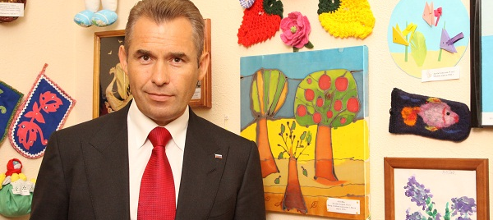
АСТАХОВ ПАВЕЛ АЛЕКСЕЕВИЧ
УПОЛНОМОЧЕННЫЙ ПРИ ПРЕЗИДЕНТЕ РОССИЙСКОЙ ФЕДЕРАЦИИ ПО ПРАВАМ РЕБЕНКА

Slide 6
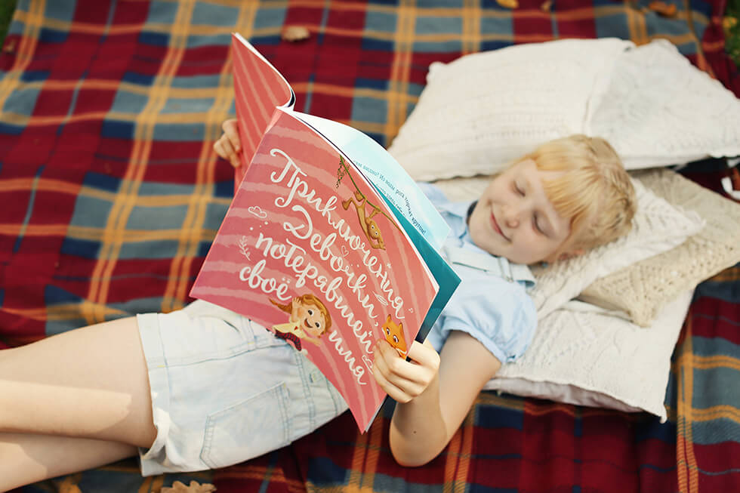

Slide 7
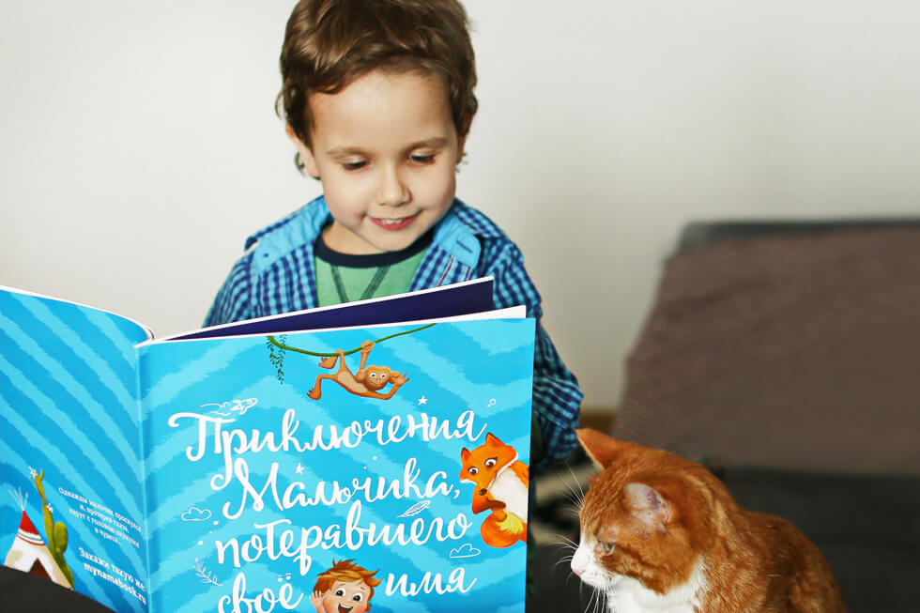

Slide 8



Slide 9



Slide 10



Slide 11


Slide 12
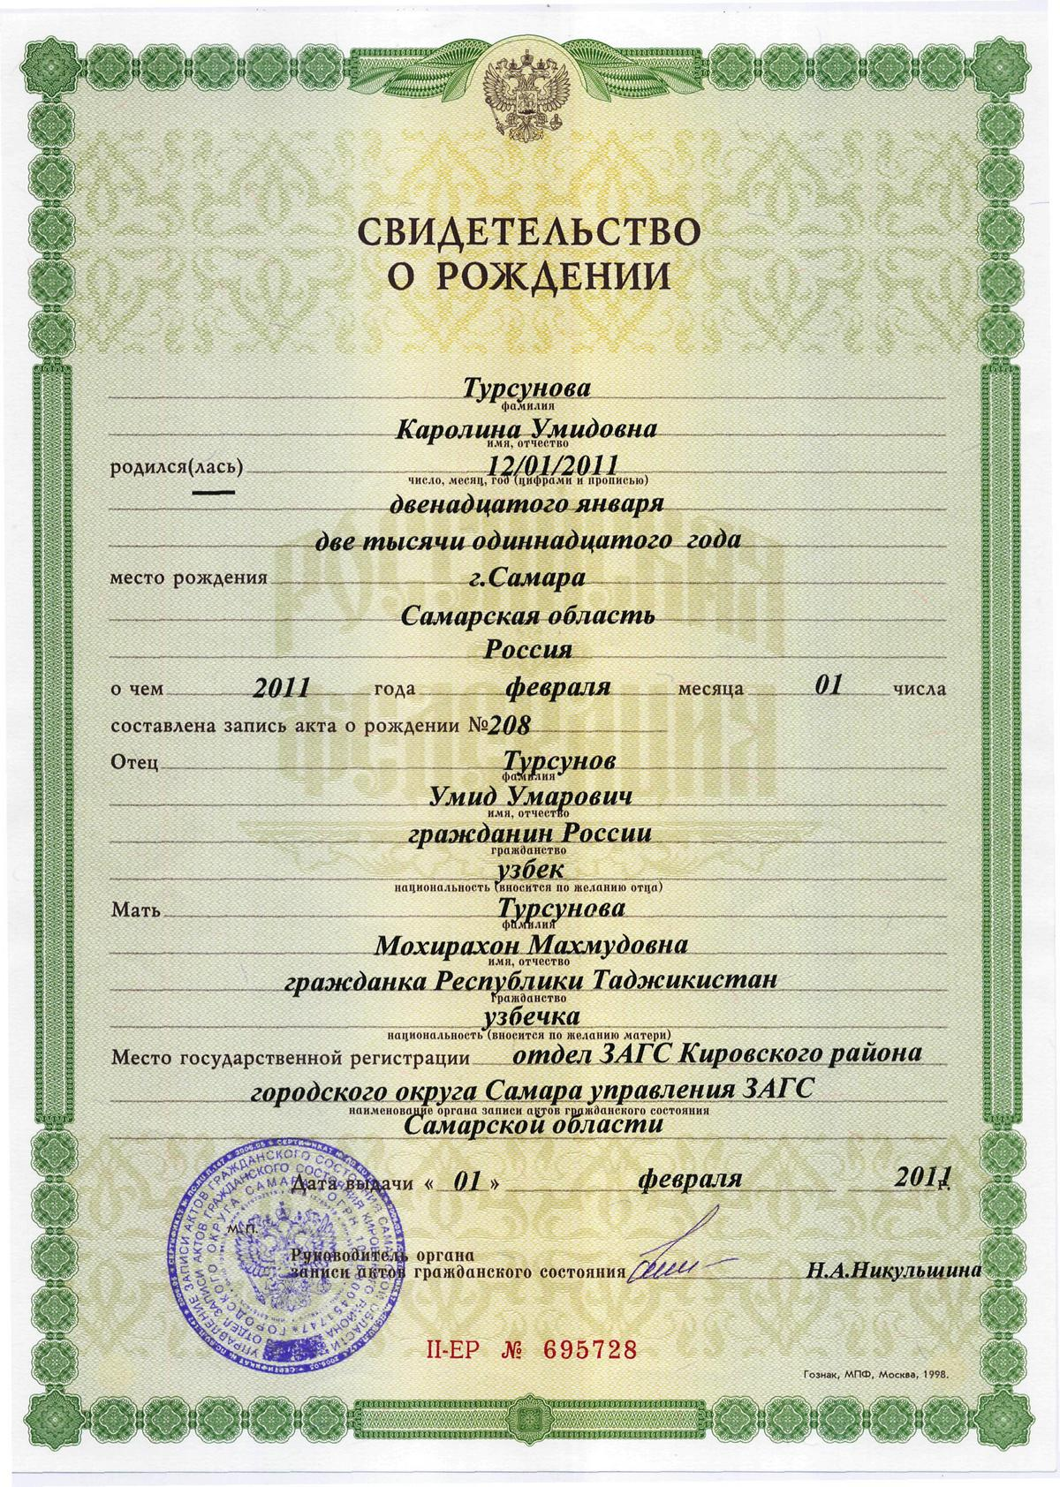

Slide 13


Slide 14
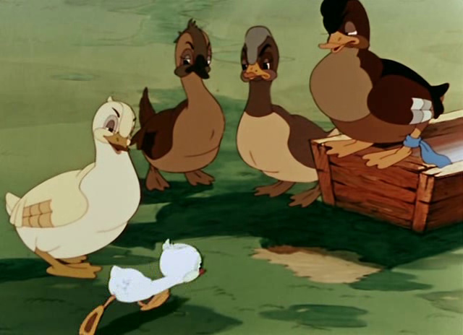

Slide 15
ВОПРОСЫ К КРОССВОРДУ
У МАМЫ И ПАПЫ ЕСТЬ МАЛЕНЬКИЙ…
ДЛЯ МАМЫ ОН ОТЕЦ, А ВАМ ОН …
ПЕРВОЕ СЛОВО СКАЗАННОЕ МАЛЫШОМ…
МАМА И ПАПА ЛЮБЯТ СВОЮ...

Slide 16


Slide 17


Slide 18


Slide 19
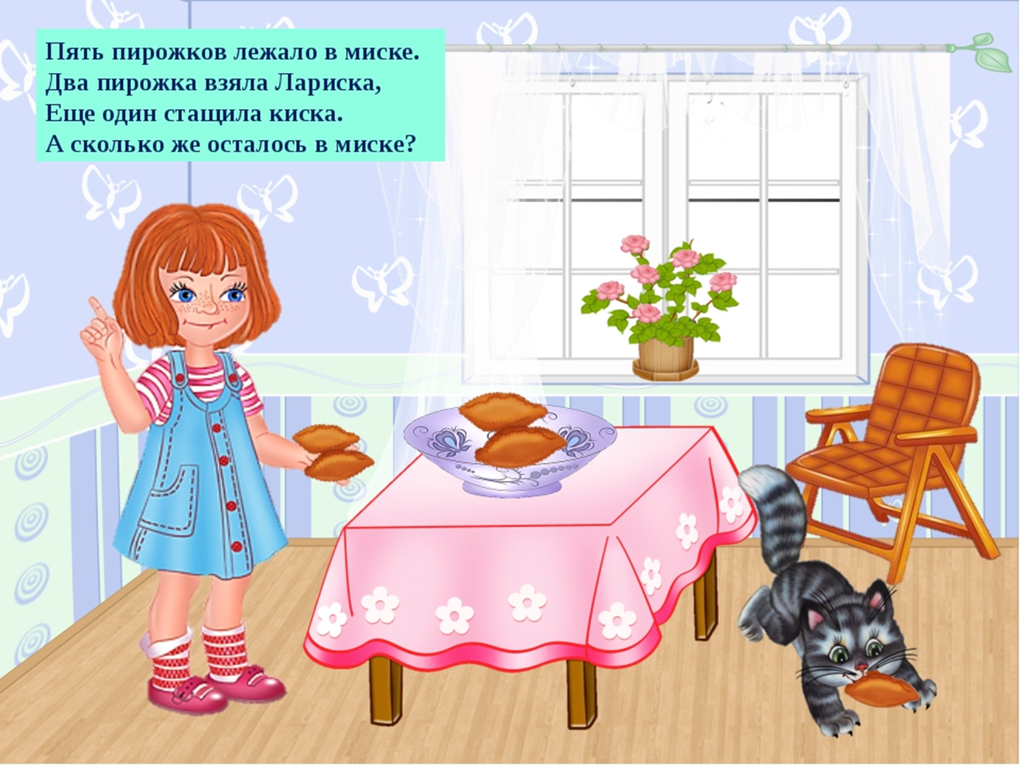

Slide 20
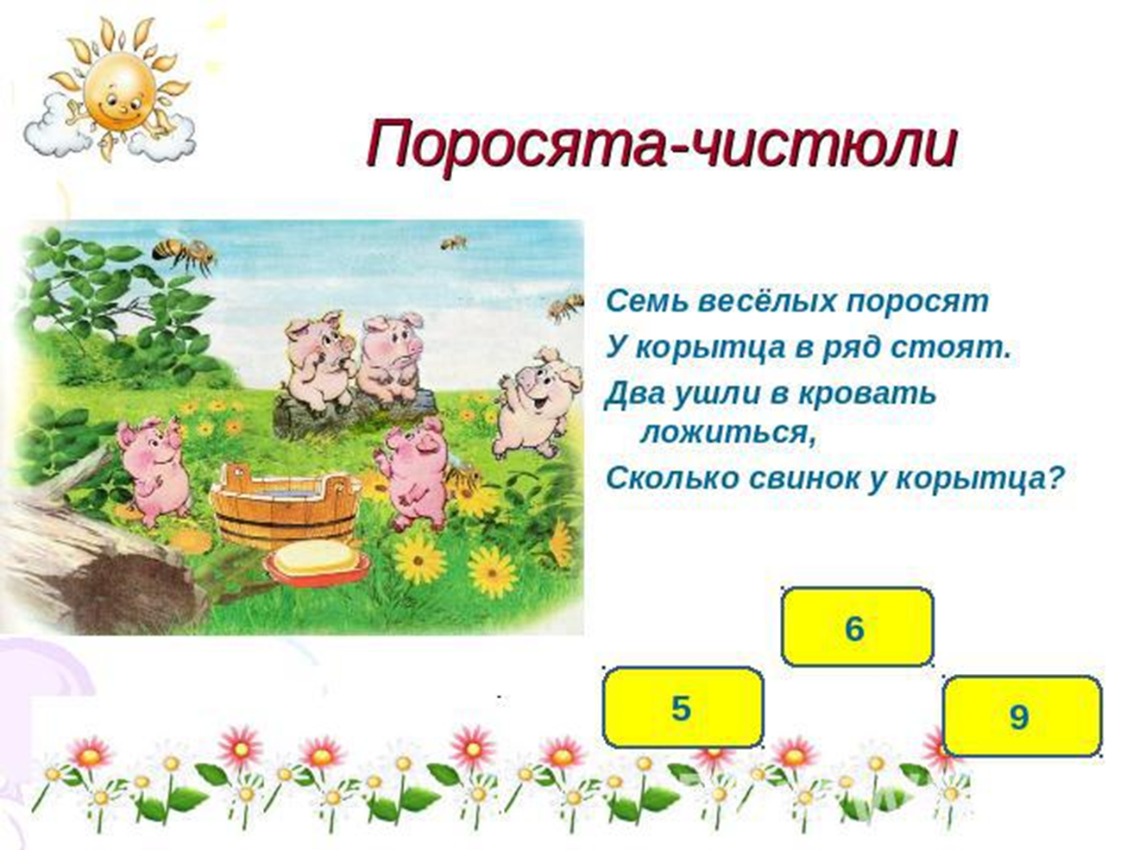

Slide 21
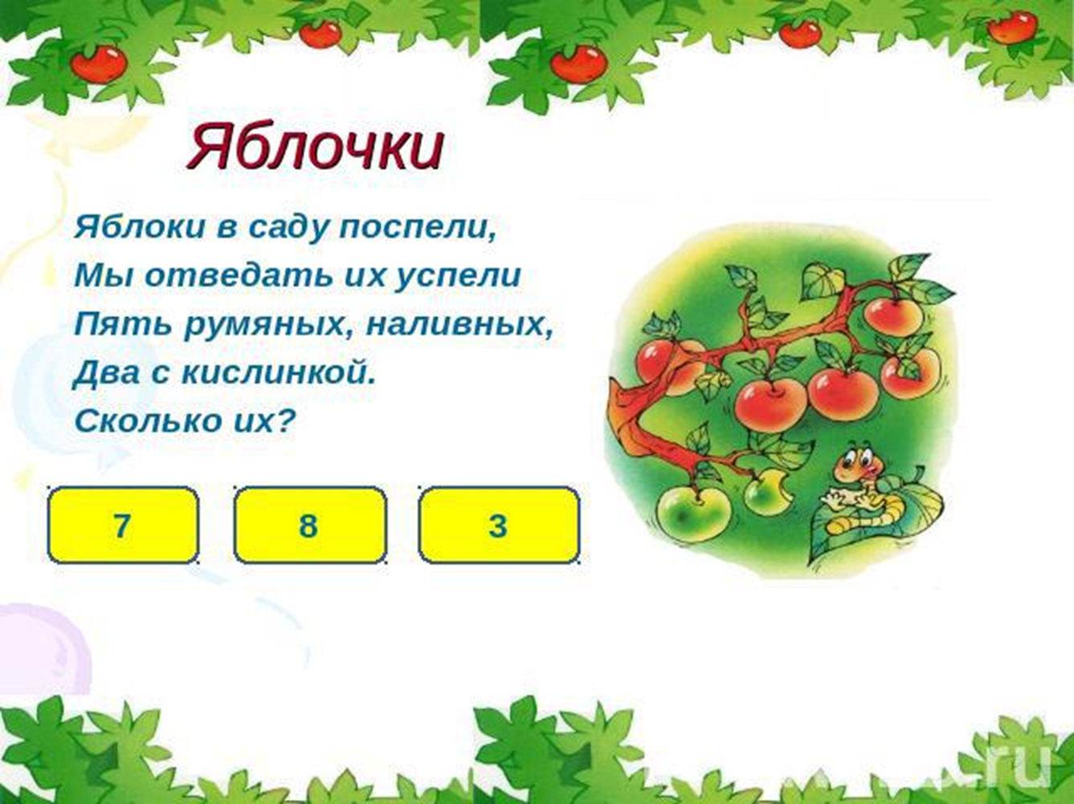

Slide 22


Slide 23
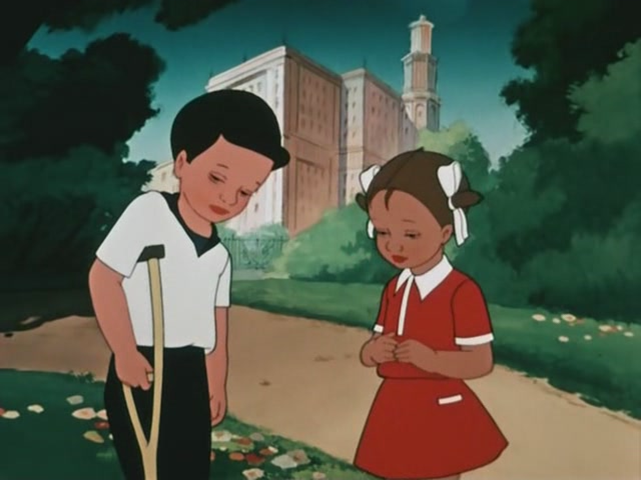

Slide 24


Slide 25


Slide 26


Slide 27


Slide 28


Slide 29
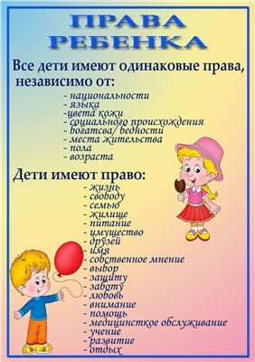

Slide 30
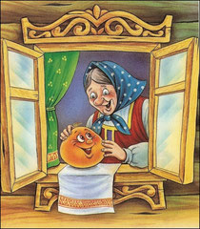

Slide 31
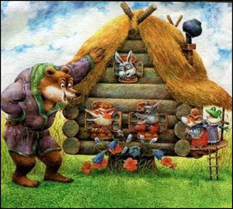

Slide 32
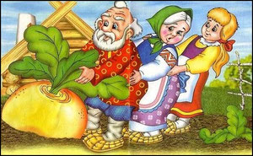

Slide 33
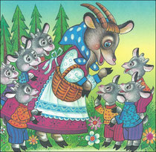

Slide 34


Slide 35
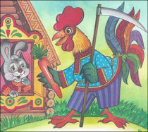

Slide 36
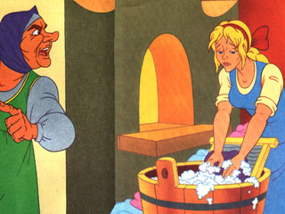

Slide 37


Slide 38
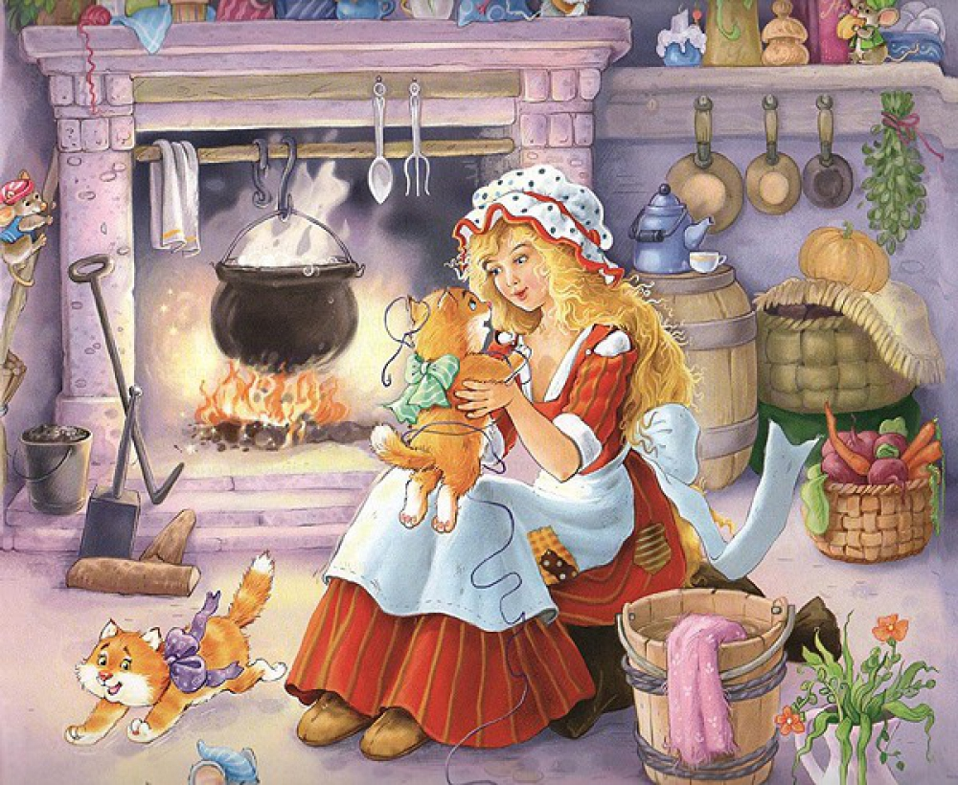

Slide 39
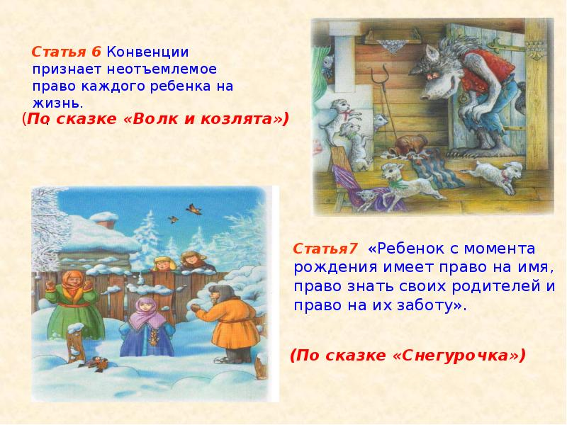

Slide 40


Slide 41


Slide 42


